Slide 1
Introduzione alla cartella clinica: metodologia, obiettività e sistematicità, primo approccio alla raccolta dei sintomi.
Corso Metodologia di Base II
Dott.ssa Camilla Calvieri
camilla.calvieri@uniroma1.it
Dipartimento di Scienze Cardiovascolari, Respiratorie, Anestesiologiche, Geriatriche, Università La Sapienza Roma

Slide 2
CARTELLA CLINICA
strumento informativo individuale finalizzato a rilevare tutte
le informazioni anagrafiche e cliniche relative ad un
paziente e ad un singolo episodio di ricovero
(Ministero della Sanità, 1992)
atto pubblico di fede privilegiata, con valore probatorio
contrastabile solo con querela di falso
dal momento che,
indipendentemente dalla sua revocabilità e non definitività, è
formata da un pubblico ufficiale nell'esercizio di una speciale
potestà di attestazione conferita dalla legge, dai regolamenti o
dall'ordinamento interno dell'ente, nel cui nome e conto l'atto è
formato

Slide 3
“…tutti i medici che concorrono alla cura del paziente sono tenuti per quanto di competenza (di conseguenza anche nei casi di consulti) alla corretta compilazione e verifica della cartella clinica.
Le attestazioni contenute in cartella clinica relative alle attività espletate nel corso di una terapia o di un intervento, in quanto esplicazione del potere certificativi e della natura pubblica dell’attività sanitaria, hanno valore di atto pubblico e, come tali, fanno piena prova fino a querela di falso della provenienza della cartella e di tutta l’attività in essa menzionata …”.
Sentenza Tribunale di Genova 24 settembre 2005

Slide 4
Art. 2699 Codice Civile
Atto Pubblico
L'atto pubblico è il documento redatto, con le richieste
formalità, da un notaio o da altro pubblico ufficiale
Autorizzato ad attribuirgli pubblica fede nel luogo dove l'atto è formato.
Articolo 2700 del Codice Civile
Efficacia dell’atto pubblico
L'atto pubblico fa piena prova, fino a querela di falso, della
provenienza del documento dal pubblico ufficiale che lo ha
formato, nonché delle dichiarazioni delle parti e degli altri fatti che il pubblico ufficiale attesta avvenuti in sua presenza o da lui compiuti

Slide 5
LA CARTELLA CLINICA
DEFINIZIONE
E’ il complesso ordinato e scritto dei dati clinici (anamnestici, obiettivi, specialistici, strumentali e documentali) raccolti dai sanitari sulla persona del malato nel corso della degenza ospedaliera.
PROFILO CLINICO
Ha la finalità della tutela della salute del ricoverato (diagnosi e terapia).
PROFILO MEDICO LEGALE
Ha efficacia probatoria, ha valore storico documentale, attesta il consenso informato.
PROFILO STATISTICO SANITARIO
PROFILO PEDAGOGICO
PROFILO SCIENTIFICO

Slide 7
REQUISITI FORMALI DELLA CARTELLA
CLINICA
• intellegibilità
• chiarezza
• accuratezza
• veridicità
• completezza

Slide 8
REQUISITI FORMALI DELLA CARTELLA
CLINICA
• numero progressivo
• firma del medico curante
• firma dei consulenti specialistici
• firma del Direttore dell’U.O. prima
dell’invio all’archivio a garanzia della completezza

Slide 9
IL CONTENUTO DELLA CARTELLA CLINICA
Generalità del paziente.
Data e ora di ricovero.
Diagnosi all’ingresso.
Anamnesi patologica remota e prossima.
Esame obiettivo al ricovero.
Diario clinico
Indagini diagnostiche, esami di laboratorio, accertamenti specialistici.
Terapie praticate durante la degenza.
Diagnosi alla dimissione.
Data e ora della dimissione.
Parere dei sanitari alla dimissione.
Eventuale trasferimento ad altro ospedale con o senza ambulanza.
Dichiarazioni esplicite relative al consenso del paziente (necessario tutte le volte che l’atto medico o chirurgico ecceda la normale routine).

Slide 10
NATURA GIURIDICA DELLA CARTELLA
CLINICA
Ogni singola annotazione costituisce atto pubblico e, una volta scritta, esce dalla disponibilità di chi ha annotato.
Ogni singola annotazione deve essere riconducibile a chi l’ha materialmente fatta.
Eventuali “correzioni” o precisazioni devono consentire l’identificazione dell’estensore e la leggibilità di quanto precedentemente annotato.

Slide 11
NATURA GIURIDICA DELLA CARTELLA CLINICA
• Cassazione, sez. V penale, 21 aprile 1983
“ … attesa la sua funzione di diario, i fatti devono essere annotati al loro verificarsi. Ne consegue che l’annotazione postuma di un fatto clinico rilevante integra il reato di falso materiale in atto pubblico”
• Idem, 20 gennaio 1987
“ … Ne consegue che (all’infuori della correzione di meri errori materiali) le modifiche e le aggiunte integrano un falso punibile, anche se il soggetto abbia agito per ristabilire la verità, perché violano le garanzie di certezza accordate agli atti pubblici”
• Idem, 26 novembre 1997
“ …. Trattasi di atto pubblico che esplica la funzione di diario del decorso della malattia sicché i fatti devono essere annotati contestualmente al loro verificarsi … tutte le aggiunte, alterazioni e cancellazioni integrano falsità in atto pubblico, punibili in quanto tali”

Slide 12
Cosa non fare !
scrivere con grafia illeggibile
Rimandare le attestazioni, salvo necessità da urgenza
omettere annotazioni
usare sigle non riconosciute, abbreviazioni improprie
apportare correzioni improprie (ciò che viene corretto deve risultare
leggibile, le correzioni vanno controfirmate e, se apposte a distanza di tempo, va precisata la data, MAI SBIANCHETTARE)
lasciare spazi liberi
non riportare commenti su colleghi, organizzazione aziendale,pazienti e loro parenti (non è uno strumento per soddisfare questioni personali o di malessere)
Attestare e controfirmare azioni compiute da altri
Non controfirmare quanto attestato
Attestazioni postume

Slide 13
CONSERVAZIONE
(Circolare Ministeriale n. 61 del 19/12/1986)
Le cartelle cliniche, unitamente ai referti vanno conservate illimitatamente poiché rappresentano un atto ufficiale indispensabile a garantire certezza del diritto, oltre a costituire preziosa fonte documentale per le ricerche di carattere storico sanitario.”
• Le radiografie e altra documentazione diagnostica vanno conservate per 20 anni
• La cartella clinica ed i documenti ad essa connessi ed annessi può essere conservata su supporto informatico secondo quanto prescritto nel D Lgs 82/05, con le modalità ivi indicate.

Slide 14
CONSERVAZIONE
• La struttura deve pertanto predisporre e mantenere procedure di custodia che garantiscano l’intera documentazione dal rischio di manomissione, smarrimento, danneggiamento, accessibilità ai non aventi diritto, ecc.
• Né il paziente, cui pure la cartella si riferisce, né il sanitario che l’ha redatta sono titolari di un diritto di proprietà su di essa.

Slide 15
CONSERVAZIONE
durante la degenza la cartella resta nel Reparto ed il responsabile della conservazione è il Direttore dell’U.O. o un suo delegato
• dopo la dimissione la cartella è destinata all’archivio clinico sotto la responsabilità della Direzione sanitaria

Slide 16
LA RESPONSABILITA’ PRIMARIALE
La responsabilità della regolare compilazione, della tenuta e della custodia della cartella clinica, fino alla consegna nell’archivio centrale spetta al Direttore dell’U.O.
Il Direttore deve anche vigilare sull’esattezza dei contenuti tecnici della cartella, sulla aderenza alla realtà obiettiva di quanto vi è riportato e deve altresì verificare la correttezza degli accertamenti richiesti, della diagnosi formulata e della terapia prescritta e praticata.

Slide 17
SEGRETEZZA
D.P.C.M. 19 maggio 1995
Schema generale di riferimento della Carta dei Servizi Pubblici Sanitari
… Il paziente ha diritto alla segretezza della propria cartella clinica nei confronti di persone estranee al servizio.…

Slide 18
SEGRETEZZA
Il contenuto della cartella clinica è un segreto
Gli studenti della Facoltà di Medicina ed i medici tirocinanti, in quanto non strutturati, sono tenuti all’osservanza del segreto se delegati ad una specifica funzione
• L’illegittima divulgazione può integrare il delitto di rivelazione del segreto professionale o del segreto di ufficio
• L’illegittima divulgazione può inoltre essere sanzionata per la mancata osservanza di quanto disposto dalla Legge sulla privacy e dal Codice di Deontologia Medica

Slide 19
SEGRETEZZA
E’ consentita la deroga alla segretezza quando:
• È imposta dalla legge (referto,denunce)
• È richiesta o autorizzata dall’interessato
• È richiesta o autorizzata dai legali rappresentanti del minore o del p. non competente

Slide 20
SEGRETEZZA
La cartella clinica non può essere rilasciata:
• a terzi (ivi compresi il coniuge e parenti stretti) non muniti di delega da parte del p.
• al medico curante senza previa autorizzazione del p.
• a enti assicurativi pubblici o privati
• alle Autorità ministeriali o di PS se non a seguito di precisi quesiti di ordine sanitario

Slide 21
SEGRETEZZA
• Il p. ha diritto di prendere visione, ogni volta che lo desideri, della cartella clinica relativa a un suo ricovero
• Ha altresì il diritto di ottenerne la copia conforme all’originale
• Viceversa non può entrare in possesso dell’originale

Slide 22
INFORMATIZZAZIONE
• percorso obbligato in quanto idoneo a una archiviazione dei dati clinici in modo omogeneo, rendendo così più agevole il loro utilizzo sia ai fini di ricerca scientifica sia nella gestione amministrativa della struttura ospedaliera
• percorso delicato per l’intervento di personale competente non sanitario al quale è delegato il compito di trasferire i dati clinici sul supporto informatico

Slide 23
INFORMATIZZAZIONE
la sicurezza contro le manomissioni e intromissioni (chiave di acceso, pw)
• la tutela della privacy (dati sensibili)
• la documentazione del consenso del p. ove previsto
• l’ autenticità dei dati
• la integrità e immodificabilità del documento
• la identificazione dei diversi soggetti che sono intervenuti nella stesura della cartella
• la attribuzione a ciascuno di essi delle annotazioni, referti, consulenze e quant’altro è riportato in cartella

Slide 24
DECRETO MINISTERIALE 28 DICEMBRE 1991
(G.U.17 Gennaio 1992 n.13)
Istituzione della Scheda di Dimissione Ospedaliera
ART. 1
E’ istituita la scheda di dimissione ospedaliera, quale strumento ordinario per la raccolta delle informazioni relative ad ogni paziente dimesso dagli istituti di ricovero pubblici e privati in tutto il territorio nazionale.
Entro il 30 giugno 1992 è fatto obbligo a tutti gli istituti di cura pubblici e privati presenti sul territorio nazionale di adottare la scheda di dimissione ospedaliera, quale parte integrante della cartella clinica, di cui assume le medesime valenze di carattere medico legale.

Slide 25
SDO
Artt. 1 e 3 del D.M. 28/12/1991
La Scheda di Dimissione Ospedaliera (SDO), definita "parte integrante della cartella clinica” della quale assume medesima rilevanza è, conseguentemente, un atto pubblico, dotato di rilevanza giuridica, la cui corretta compilazione obbliga la responsabilità del medico.

Slide 26
CODICE DI DEONTOLOGIA MEDICA
(16 dicembre 2006)
Art. 26 - Cartella clinica
La cartella clinica delle strutture pubbliche e private deve essere redatta chiaramente, con puntualità e diligenza, nel rispetto delle regole della buona pratica clinica e contenere, oltre ad ogni dato obiettivo relativo alla condizione patologica e al suo decorso, le attività diagnostico-terapeutiche praticate.
La cartella clinica deve registrare i modi e i tempi delle informazioni nonché i termini del consenso del paziente, o di chi ne esercita la tutela, alle proposte diagnostiche e terapeutiche; deve inoltre registrare il consenso del paziente al trattamento dei dati sensibili, con particolare riguardo ai casi di arruolamento in un protocollo sperimentale.

Slide 27
LA CARTELLA CLINICA E LA
RESPONSABILITA’PROFESSIONALE
1. Omesso rilievo dei sintomi o di altri dati obiettivi importanti.
2. Omissioni di esami clinici specialistici e/o strumentali.
3. Omissioni concernenti l’attività informativa da rendere al paziente prima di qualsiasi atto o prestazione medica che esuli dalla comune routine.
4. Mancata compilazione del diario clinico.
5. Discordanze dei reperti clinici o strumentali.
6. Mancato trattamento e sottovalutazione di determinati sintomi o segni pure rilevati in cartella.
7. Errore nella definizione della diagnosi.

Slide 28
LE OMISSIONI IN CARTELLA CLINICA
Cass. Civ. 364/97:
“… l'incertezza degli esiti probatori in ordine all'esatto adempimento della prestazione professionale va posto a carico del prestatore d'opera o della struttura in cui lo stesso e‘ inserito e comporta l'accoglimento della domanda risarcitoria, fondata sulla responsabilità contrattuale ….”

Slide 29
Cassazione, sez. unite, 11 gennaio 2008, n. 577
… la difettosa tenuta della cartella clinica non vale ad escludere la sussistenza del nesso eziologico tra la colposa condotta dei medici e la patologia accertata, ove risulti provata la idoneità di tale condotta a provocarla, ma consente anzi il ricorso alle presunzioni, …

Slide 30
CONFLITTO DI INTERESSI
• Conflitto di competenze tra reparti nella compilazione della cartella clinica in caso di trasferimento del p.
(Cassazione, sez. IV penale, 25 febbraio 1994: “ … è da escludere
che ciascun reparto da cui è composta la struttura ospedaliera costituisca una realtà a se, implicante una divisione tale da impedire una reciproca comunicazione di notizie attinenti a malati trasferiti da un reparto all’altro ….”
• Conflitto di interessi tra sanitari operanti nella stessa U.O.
• Conflitto di interessi tra sanitari operanti nella stessa struttura, ma in U.O. differenti

Slide 31
CONFLITTO DI INTERESSI
• Frequente coinvolgimento di diversi sanitari in una singola indagine
Cause
molto spesso la documentazione clinica in giudiziale sequestro è redatta in modo tale da impedire di sapere “chi ha fatto che cosa”. Da qui la necessità per l’A.G. di estendere l’interesse investigativo a tutti i sanitari operanti nella stessa, o anche diversa, U.O.
Rimedi
compilazione della cartella clinica in modo leggibile e con chiara indicazione, anche attraverso timbratura, di “chi ha fatto che cosa”

Slide 32
L’audit sulle cartelle cliniche chiuse
Tipologia di cartelle
Cartelle di ricovero medico
Cartelle di ricovero chirurgico
chiuse
pronte per l’archiviazione
o archiviate

Slide 33
Campi da analizzare
per ricoveri ordinari medici
1. check chiusura cartella
2. lettera di dimissione
3. anamnesi
4. esame obiettivo
5. diario clinico
6. scheda di terapia
7. cartella infermieristica
8. consensi aziendali

Slide 34
Dimensioni prescelte da analizzare
• Chiarezza
• Accuratezza
• Rintracciabilità

Slide 35
Chiarezza
Leggibilità e regolarità di compilazione.
- Le eventuali correzioni e cancellature devono poter essere ricostruite (leggibilità di quanto cancellato, data della modifica, firma )

Slide 36
Accuratezza
riferita ai dati clinici essenziali o rilevanti, man mano formati nel tempo, che sono trascritti perché correlati alle esigenze di assistenza.

Slide 37
Rintracciabilità
possibilità di risalire a tutte le attività, gli esecutori, i materiali e i documenti attinenti al ricovero individuando autore ed epoca dell’annotazione

Slide 38
INDIVIDUAZIONE DEL PROBLEMA
E’ la prima tappa del procedimento clinico
ed è costituita dalla
FASE SEMEIOLOGICA
che comprende
L’OSSERVAZIONE ed IL RILEVAMENTO
CLINICO DEI SEGNI E DEI SINTOMI

Slide 39
Si riconosce solo ciò che si conosce…

Slide 40
SINTOMO : ogni sensazione soggettiva
avvertita dal paziente
SEGNO : ogni alterazione obiettiva
manifestata dal paziente
SINDROME : complesso di sintomi e/o
segni

Slide 41
ITER DIAGNOSTICO
FASE ANALITICA
FASE della TEORIA
FASE della DIAGNOSI

Slide 42
OSSERVAZIONE e RILEVAMENTO CLINICO DEI SEGNI E DEI SIMTOMI
Anamnesi completa
Esame obiettivo
Indagini semeiologiche di laboratorio
e strumentali

Slide 43
FASE ANALITICA
ANAMNESI
Anamnesi Familiare
Anamnesi personale e sociale
Anamnesi patologica remota
Anamnesi patologica prossima

Slide 44
ANAMNESI
“anamnesi” deriva dal greco ἀνά-μνησις, “ricordo”.
in medicina si intende la raccolta dalla voce diretta del paziente di tutte quelle informazioni, notizie e sensazioni che possono aiutare il medico a indirizzarsi verso una diagnosi di una certa patologia o verso un gruppo specifico di esami diagnostici, scremando tutte le possibilità meno probabili e gli esami che probabilmente possono essere di scarsa utilità per raggiungere la diagnosi.
L’anamnesi è importante per il medico soprattutto la prima volta che incontra un paziente, dal momento che egli – per il professionista – è, dal punto di vista clinico, un perfetto sconosciuto.

Slide 45
Quando il paziente non può rispondere???
ad esempio:
neonati, lattanti o bimbi piccoli;
soggetti con patologie psichiatriche gravi;
soggetti in coma o con perdita di coscienza;
soggetti con patologie che impediscono di parlare, come chi ha sofferto di ictus cerebrale;
soggetti che non possono ricordare in modo adeguato, come persone anziane, con demenza senile, con Alzheimer;
soggetti che parlano una lingua diversa da quella del medico.
In questi casi rispondere alle domande sarà cura dei suoi familiari (per esempio i genitori nel caso di un lattante o i figli nel caso di un anziano).

Slide 46
Perché una corretta anamnesi è così importante?
Raccogliere le informazioni corrette senza tralasciare informazioni, può aiutare enormemente a raggiungere una diagnosi corretta e nel minor tempo possibile.
l’anamnesi è in assoluto il miglior modo per ottenere informazioni importanti e, grazie alla statistica e all’esperienza, ottenere una diagnosi esatta o quantomeno indirizzare il paziente verso gli esami diagnostici più rapidi e meno invasivi possibili.
L’anamnesi è – insieme all’esame obiettivo del malato – di fondamentale ausilio nella formulazione della diagnosi poiché ricostruisce le modalità di insorgenza ed il decorso della patologia in atto, investigando inoltre sulle possibili inclinazioni genetiche (predisposizione alle malattie genetiche e famigliari) del gruppo familiare verso l’insorgenza di determinati tipi di malattie (anamnesi familiare).

Slide 47
Vantaggi di una corretta anamnesi:
diagnosi più precisa;
diagnosi raggiunta più velocemente;
paziente sottoposto al minor numero di esami diagnostici possibile;
paziente sottoposto ad esami diagnostici il meno invasivi possibile.

Slide 48
L’anamnesi si divide in più parti, principalmente una familiare e una personale. L’anamnesi personale si divide a sua volta in fisiologica, patologica remota e patologica prossima. La raccolta dei dati anamnestici sarà differente a seconda dell’età e del sesso della persona.
Raccolta delle generalità
Per primi vengono raccolti i dati relativi a nome, età, sesso, stato civile, luogo di nascita e di residenza. Tali dettagli servono per identificare la persona che si sta per interrogare. Questa parte viene redatta soltanto la prima volta che la persona viene all’osservazione del medico, diventando poi parte della scheda clinica (o della cartella clinica).

Slide 49
Approccio al paziente:
la storia medica

Slide 50

Componenti della Health History
Identificare i dati
—come età, genere, lavoro, stato civile
Fonte—usualmente il paziente, ma può essere un membro della famiglia, un amico, o una precedente cartella clinica
Veridicità
In base alla memoria del paziente, allo stato d’animo, all’aspetto psicologico
Richiamo dei sintomi

Slide 51
History Taking
Past illness
Educational level, personal interests, and lifestyle
Personal and Social History
Past History
Family History
Present Illness
Presence of specific illnesses in family
Everything is pertinent to the present illness.
,

Slide 52
Anamnesi patologica Prossima
Descrive come siè presentato ciascun sintomo
Include i pensieri del paziente e i suoi sentimenti riguardo la malattia
Può includere farmaci, allergie, abitudine al fumo e all’alcol
Anamnesi patologica Remota
Malattie dell’infanzia
Malattie dell’età adulta di tipo: medico, chirurgico, ostetrico/ginecologico e psichiatrico
Comprende pratiche di mantenimento di salute come; screening tests, stili di vita, sicurezza
Storia Familiare
Età e causa di morte dei parenti, genitori e nonni.
Documenti su presenza o assenza di specifici problem di salute in famiglia, come ipertensione, malattia coronarica
Storia personale e sociale.
Livello di Educazione, famiglia di origine, interessi personalie, stile di vita.

Slide 53
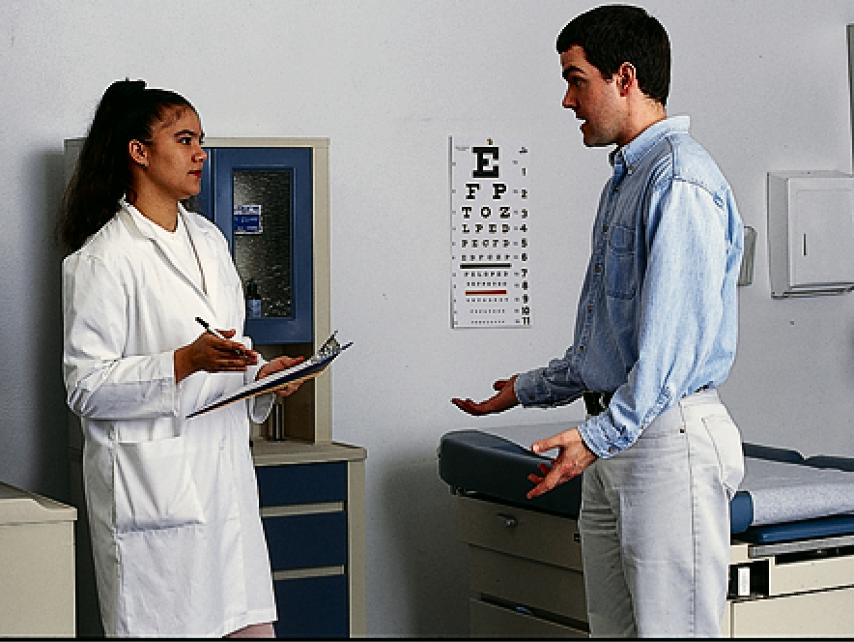
L’intervista al paziente
Patient interview
  Primo step
  Stabilisce una relazione con il paziente
Racconto
  Soggettivo da parte del paziente
Prenditi del tempo per riflettere mentre domandi!!
Notes:
We encounter a wide variety of people, each one of whom is unique. stablishing relationships
with individuals from a broad spectrum of ages, social classes, races, ethnicities, and states of health or illness is an uncommon opportunity and privilege. Being consistently open and respectful toward individual differences is
one of the clinician’s challenges. Self-reflection is a continual part of professional development in clinical work. It brings a deepening personal awareness to our work with patients and is one of the most rewarding aspects of providing patient care.

Slide 54
Interviewing and the Health History
L’intervista medica è una conversazione con un obiettivo
L’obiettivo principale dell’intervista medico-paziente è migliorare il benessere del paziente
Il medico dovrà generare una serie di ipotesi sulla natura del problema del paziente. Il medico dovrà testare le varie ipotesi in mente chiedendo diversi dettagli della storia del paziente.
Nel caso in cui il medico si renda conto di poter fare poco per il paziente, potrebbe essere terapeutico discuterel’esperienza del paziente insieme.
Paziente Nuovo storia clinica globale
Per un problema specifico storia orientata al problema.
Notes:
As a clinician, you will draw on many of the interpersonal skills that you use every day, but with unique and important differences.
Unlike social conversation, in which you express your own needs and interests with responsibility only for yourself.
The scope and degree of detail depend on the patient’s needs and concerns, the clinician’s goals for the encounter,
and the clinical setting
other patients who seek care for a specific complaint, such as a cough or painful urination, a more limited interview tailored to that specific problem may be indicated, sometimes known as a problem-oriented history

Slide 55
LA SEQUENZA DELL’INTERVISTA
Saluta il paziente e stabilisci un rapporto
Presentati e salute il paziente. Se possibile dagli la mano
Inviting the Patient’s Story. Utilizza delle domande aperte
Genera e testa delle ipotesi diagnostiche (the Clinician’s Perspective)
Planning for Follow-Up
Notes:
use language that is understandable and appropriate to the patient. yspnea,” the customary term to use for patients is
“shortness of breath.

Slide 56
L’approccio all’intervista
7 steps per un’intervista di successo
PRIMA dell’intervista:
  Guarda accuratamente i documenti del paziente
  Sii sicuro che risultati di laboratorio e dei test siano presenti
Pianifica l’intervista
  Sii organizzato prima dell’intervista
  Segui la metodologia della tua specializzazione
Notes:
The skilled interviewer seems calm and unhurried, even when time is limited. Reactions that betray disapproval,
embarrassment, impatience, or boredom block communication,

Slide 57
7 steps…
Fai sentire il paziente a suo agio
  Rompi il ghiaccio
  Mostrati rilassati e aperto al dialogo
  Contatto visivo
Chiedi al paziente se puoi intervistarlo
  Fallo sentire accolto
  Dai importanza alla conversazione e all’intervista

Slide 58
7 steps…
Assicurati la privacy e di non avere interruzioni
  Chiudi la porta
  Non usare “appellative” …rispetto!
Sii rispettoso degli aspetti personali
  Presta attenzione alla sua comunicazione non verbale
  Sii attento alla tua comunicazione non verbale

Slide 59
7 steps
Formula un riassunto conclusivo
  Riassumi I punti principali
  Chiedi se il paziente ha domande o necessita informazioni

Slide 60
LE TECNICHE DELL’INTERVISTA
Metodi per raccogliere i dati del paziente
Efficaci
Fare domande aperte | Richiede più che un semplice sì o no; si devono ottenre dati rilevanti
Fare delle ipotesi | Permette di conoscere la consapevolezza da parte del paziente e se questa è accurata
Guardare/verbalizzare | Riformula quello che il paziente sta dicendo con le sue parole, in modo da fargli capire che credi in ciò che ha detto
Focalizzarsi sul paziente | Mostrare al paziente che sei realmente interessato a ciò che sta dicendo; mantieni il contatto visivo, sii rilassato ed aperto al confronto

Slide 61
LE TECNICHE DELL’INTERVISTA
Methods of Collecting Patient Data
Inefficaci
Fare domande a risposta chiusa | Poche informazioni, no spiegazioni, risposte sì/no
Fare domande indirizzate | Suggerisce una risposta desiderata; paziente tende ad essere d’accord senza elaborare
Challenging the patient | Il paziente può sentire che tu sei in disaccordo con lui, può restare sulla difensiva o bloccare la comunicazione
Essere d’accordo in disaccordo | Implica che il paziente è giusto o sbagliato; blocca la comunicazione

Slide 62
Anamnesi familiare
capire se ci può essere una malattia ereditaria che può trasmettersi secondo le leggi mendeliane. L’ideale è costruire un albero genealogico. L’ereditarietà può essere di vario tipo (vedi successivamente).
Accertare una possibile fonte familiare di contagio, soprattutto per malattie infettive o parassitarie. Per esempio TBC, meningite, epatite, salmonellosi, malattie esantematiche, influenza, polmoniti virali.
Scoprire particolari situazioni anomale nell’ambiente familiare, per esempio scarsa alimentazione, cattivi rapporti interpersonali, scarsa igiene, povertà di affetti, altre condizioni psico traumatizzanti che possono favorire l’insorgenza di patologie fisiche o psichiatriche.

Slide 63
Albero genealogico

Slide 64
L'analisi dell'albero genealogico permette in molti casi di stabilire il modello di trasmissione di una malattia mendeliana e di differenziare le forme autosomiche dominanti, autosomiche recessive, recessive legate all'X e dominanti legate all'X.
Ereditarietà legata all’X

Slide 65
Anamnesi fisiologica
Nascita e primi atti dell’infanzia: parto eutocico, parto distocico (anossia cerebrale, paralisi cerebrali, ritardo mentale, epilessia), parto prematuro (malattia delle membrane ialine); peso alla nascita (maschi 3.4 Kg, femmine 3.2), allattamento (materno, baliatico, artificiale); primi denti (entro il 1° anno); primi passi (circa 1 anno); prime parole (1-2 anni); sviluppo staturale; profitto scolastico.
Pubertà: nella femmina 11-12 anni (protrusione mammaria), nei maschi 12-13 anni (ingrandimento dei testicoli); menarca (comparsa della prima mestruazione: 12-13 anni); regolarità dei flussi mestruali (cronologia, quantità e qualità). Periodo tumultuoso e delicato dello sviluppo psicologico e sociale
Matrimonio e gravidanza: il matrimonio e la nascita dei figli indicano un’attività riproduttiva normale, ma possono essere fonte di patologie attuali o successive. Chiedere: numero di gravidanze, se sono state tollerate bene o male, modalità dei parti (eutocici o distocici), se ci sono stati aborti (spontanei o provocati), parti prematuri e gestosi. Chiedere notizie su eventuale sterilità o “patologie da matrimonio”: insoddisfazione sessuale, separazione, divorzio, maltrattamenti, nevrosi, ecc.
Menopausa: meno problematica nell’uomo, nella donna può essere contrassegnata da problemi importanti. Coincide con la cessazione dei flussi mestruali per involuzione funzionale dell’ovaio (età media 50 anni). Possono comparire manifestazioni vasomotorie e nervose più o meno rilevanti: vampe di calore, crisi di sudorazione, ipertensione, scompensi dell’umore, depressione, osteoporosi.
Abitudini alimentari, voluttuarie e stile di vita: tipo di dieta (eccessi, carenze, disordini); fumo; alcol (vino, birra, liquori, aperitivi, digestivi); sostanze stupefacenti; movimento fisico, sport. Tutte queste cose hanno un impatto importante su molte patologie.

Slide 66


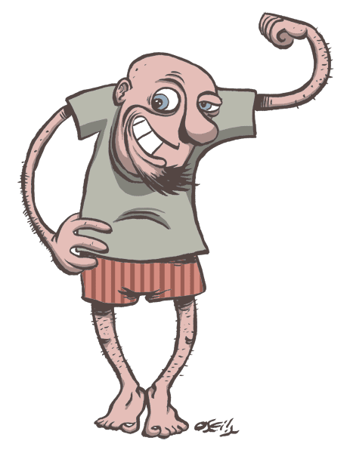

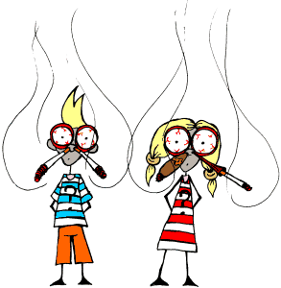

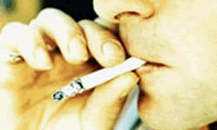
Personal and Social History: Lifestyle

Slide 67
Anamnesi lavorativa
E’ molto importante accertare il tipo di attività lavorativa svolta, sia per conoscere meglio la persona che si ha di fronte (scolarità, livello culturale) sia perché molte professioni espongono direttamente al rischio di patologie svariate, anche gravi.
Possiamo distinguere:
Patologie da lavoro per inalazione di polveri
Patologie da uso di sostanze chimiche o radioattive
Patologie da aria inquinata con gas
Patologie da lavoro agricolo
Patologie da attività specifiche: operatori sanitari, attività usuranti, patologie da calore, da rumore e da strumenti vibranti.

Slide 68
ANAMNESI
Esempi di patologie da lavoro per inalazioni di polveri
Silicosi: inalazione di silice (SiO₂) in minatori, lavoratori dell’industria estrattiva (cavatori) gallerie, industria dei laterizi, del cemento, della ceramica, del vetro, lavoratori dell’industria siderurgica e metallurgica, addetti agli altiforni, fonderie, industria automobilistica ed aeronautica.
Antracosi: inalazione di antrace in minatori, fuochisti.
Siderosi: inalazione di ferro in fonditori, lavoratori della ghisa.
Berilliosi: inalazione di berillio in addetti alla fusione di leghe con rame e alluminio.
Asbestosi: inalazione di asbesto in lavoratori di amianto e cemento con rischio anche di mesotelioma pleurico e peritoneale.
Talcosi: inalazione di talco in addetti alla produzione di colori, ceramiche, porcellane, cartiere, gomma.
Bissinosi: inalazione di polvere di cotone in lavoratori tipo tessitori, materassai, corderie. Pneumoconiosi anche da lino o da canapa per macerazione biologica di queste fibre.
Bagassosi: inalazione di bagassa (residuo della canna da zucchero dopo l’estrazione).
Polmone del contadino: dovuto all’inalazione di endotossine di actinomiceti termofili che si sviluppano nel fieno conservato.
Polmone da paraquat: nei lavoratori che utilizzano questo diserbante del riso.
Polmone dei riempitori di silos: questi lavoratori inalano piccole dosi di gas nitrosi che si sviluppano dal frumento depositato nei silos.

Slide 69
ANAMNESI
Esempi di patologie da uso di sostanze chimiche o radioattive
Saturnismo: intossicazione da piombo in tipografi, verniciatori, lavoratori addetti alla fusione del piombo, smalatatori di ceramiche, porcellane, carrozzerie per auto. Forma acuta (coliche addominali, ipertensione, porfirinuria, anemia emolitica, paralisi); forma cronica (ipertensione insufficienza renale, anemia emolitica ed iporigenerativa).
Idrargirismo: intossicazione da mercurio in operari dei cappellifici, addetti alla distillazione del mercurio, smaltatori. Provoca sindromi nervose corticali, cerebellari e polineuriti.
Intossicazine da manganese: in verniciatori, smaltatori. E’ ben nota la polmonite da manganese e sindromi parkinsoniane.
Intossicazione da cadmio: polmonite chimica, nefropatie tubulari, osteomalacia.
Intossicazione da cromo: dermatiti allergiche, eczema da contatto.
Intossicazione da nickel: allergie cutanee.
Intossicazione da fluoro: macchie biancastre nei denti e osteocondensazione con rischio di fratture.
Malattie da solventi: benzolo, tetracloroetano, tricloroetilene, tetraclorometano, che provocano mielotossicità con anemia, leucopecia, piastrinopenia.
Malattie de collanti: acetone, toluolo, xilolo, che provocano neuropatie, anche atrofia ottica.
Malattie da cloruro di vinile: sindromi tipo Raynaud.
Malattie da anilina e suoi derivati: con anemia emolitica, metaemoglobinemia, carcinoma vescicale.
Sostanze radioattive: leucemie e svariati tipi di neoplasie.

Slide 70
ANAMNESI
Esempi di patologie da aria inquinata con gas
Intossicazione da ossido di carbonio (CO): con ipossia e asfissia.
Intossicazione da “Poian” (CO₂ e gas nitrosi): nei minatori, in galleria, con cefalea, dispnea, ipotensione arteriosa e perdita di coscienza.
Intossicazione da idrogeno solforato: nei lavoratori delle fogne, il cossiddetto “coup de plomb”.
Baropatie: nei palombari, sommozzatori, malattia dei cassoni in lavoratori che operano nei fondali per piloni, spalle di ponti, gallerie subacquee. Questi lavoratori operano in presenza di un’elevata pressione di ossigeno ed azoto che si concentrano nel sangue: quando essi risalgono con decompressione troppo rapida, questi gas formano bollicine che non sono riassorbite dai tessuti e quindi provocano embolie gassose, pneumotorace, enfisema mediastinico, dolori violenti e disturbi nervosi (ebbrezza dei fondali).

Slide 71
Esempi di patologie da lavoro agricolo
Pneumoconiosi: polmone del contadino, da paraquat, dei riempitori di silos (come già detto).
Osteoartrosi: soprattutto del rachide e delle ginocchia, per posizioni obbligate e uso di strumenti (zappa, vanga).
Leptospirosi: morbo di Weil (leptospirosi ittero-emorragica), febbre delle risaie, malattia dei porcari. Le leptospire albergano in terreni umidi, acquitrinosi, acque stagnanti, fossi e penetrano attraverso la cute e le mucose.
Brucellosi: si tratta di zoonosi per contatto con animali ammalati, loro secreti o loro prodotti. Soprattutto pastori, addetti alle stalle, veterinari.
Aspergillosi: con polmoniti, ascessi polmonari, bronchiestasie, asma allergico.
Infezioni da vermi: anchilostomiosi, in minatori e cavatori di argilla (l’anchilostoma duodenale penetra attraverso la cute, si impianta nel duodeno e provoca sanguinamento cronico con anemia); echinococcosi, in contadini e pastori che lo assumono dai cani.
Intossicazioni da pesticidi: composti organofosforati, organoclorati (DDT), insetticidi arsenicali, composti organici di mercurio, erbicidi, rodenticidi.

Slide 72
Anamnesi patologica remota
Gli scopi principali sono cinque.
Rilevare le malattie già avute e che lasciano un’immunità assoluta e quindi vanno tolte dalla diagnostica differenziale; ad esempio morbillo, parotite epidemica, varicella, vaiolo.
Rilevare le malattie che possono recidivare, a breve o lunga distanza; ad esempio TBC, sifilide, calcolosi renale, infezioni vie urinarie, infarto, ictus.
Rilevare le malattie che possono complicarsi a breve o lunga distanza; ad esempio tumori, febbre reumatica, epatiti virali, ipertensione, pielonefriti.
Per gli interventi chirurgici è importante rilevare il motivo per cui sono stati fatti (quindi la diagnosi) ma anche che cosa è stato esattamente fatto, perché questo di per sé può condizionare la malattia in atto.
Ripetuti traumi con fratture o ripetuti incidenti possono indicare fragilità ossea o patologie che espongono ad essi; ad esempio osteolisi, epilessia, alcolismo.

Slide 73
Anamnesi patologica prossima
C’è una tecnica in due fasi:
Prima ascoltare il paziente che deve raccontare tutto con le sue parole; anche le cose apparentemente insignificanti possono poi assumere un’importanza rilevante. Questa fase serve molto anche per entrare in sintonia con la persona, i suoi affetti, i suoi problemi generali, la sua cultura.
Solo successivamente, mettendo ordine logico a quanto raccontato spontaneamente, si fanno domande specifiche, di precisazione, di approfondimento o su cose che il soggetto non ha detto per dimenticanza o perché ritenute da lui poco importanti.
Per la raccolta dei segni, tipo carattere delle feci, colore delle urine, tipo di vomito ecc. usare sempre un linguaggio semplice ed esemplificativo.
Può essere utile un’anamnesi sistematica per funzioni biologiche e sintomi: ritmo sonno-veglia, sete, fame, appetito, calo di peso, diuresi, alvo, tosse, vomito, attività sessuale, astenia, ansia, angoscia, vertigini, dispnea, cardiopalmo, palpitazioni, prurito, dolore.
Quando i sintomi sono molteplici e confusi chiedere quale di questi il paziente vorrebbe non avere, per capire quale sia il problema principale.

Slide 74
Anamnesi farmacologica
Si propone tre scopi principali:
Conoscere la terapia in atto, con precisione nelle dosi e nelle modalità di assunzione.
Rilevare le intolleranze o le allergie a farmaci assunti, anche in passato.
Rilevare il fallimento di terapie pregresse, avendo la certezza che queste siano state fatte con dosi e modalità corrette.
  Non dimenticare di chiedere se la persona ha fatto uso o fa uso di terapie non tradizionali (erbe, omeopatia, agopuntura, ecc.)
  Cercare di capire se la persona ama o meno assumere farmaci e quale può essere la sua compliance: è inutile consigliare trattamenti che poi non vengono seguiti.
  Nell’ambito dell’anamnesi farmacologica verificare l’uso di droghe o tossici di varia natura.

Slide 75
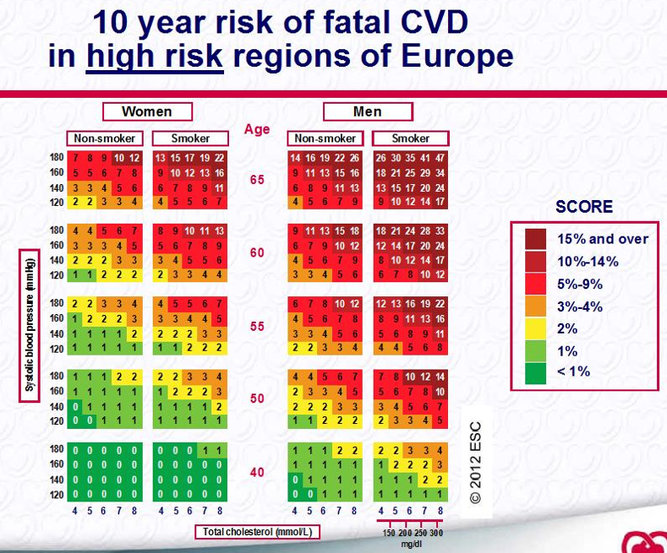
The importance of health history...

Slide 76
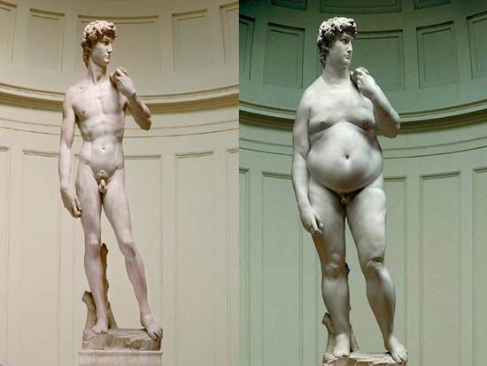
Obesità

Slide 77
BMI
Grasso corporeo : depositi sottocutanei, intraaddominali, intramuscolari
Più di metà degli Americani sono sovrappeso (BMI >25), un quarto sono obesi (BMI >30)
BMI=
"healthy weight” (BMI ≥19 but ≤25)

Slide 78
The health history- common or concerning symptoms
Cambio di peso!
Cambiamenti di peso risultano in cambiamenti della composizione dei fluidi corporei
(Rapidi cambiamento nel peso suggeriscono cambiamenti nella composizione corporea!).

Slide 79
Weight loss
Cause :
M. gastrointestinali,
Disordini Endocrini (diabete mellito, ipertiroidismo)
Infezioni croniche;
tumori;
Insufficienza cardiaca , polmonare o renale cronica;
depressione; and anoressia nervosa o bulimia

Slide 80
The health history- common or concerning symptoms -2
Stanchezza e debolezza
Stanchezza è un sintomo relativamente non specific con molte cause
Cause:
Depressione e stati ansiosi,
infezioni (hepatitis, infectious mononucleosis, and tuberculosis);
Disordini endocrini (hypothyroidism, adrenal insufficiency, diabetes mellitus);
heart failure;
Malattie croniche;
squilibri elettroliti;
Anemia moderata-severa;
tumori;
Deficit nutrizionali;
farmaci.

Slide 81
The health history- common or concerning symptoms -3
Febbre e Brividi
Cercare di distinguere tra brividi soggettivi e brividi scuotenti (brividi scuotenti alle estremità suggeriscono cambiamenti di temperature e batteremia sistemica)
Sensazione di freddo accompagnata da innalzamento della temperatura. Normalmente la temperatura corporea aumenta durante la giornata e diminuisce durante la note. Sudorazioni notturne ricorrono nella tubercolosi e nei tumori
Malattie infettive, Domanda dei viaggi, il contatto con persone infette o eventuali contatti con animali

Slide 82
Adattare le tecniche di intervista a specifiche situazioni
Il paziente silente (laconico, depresso, demente…)
Il paziente che parla molto. Vuole raccontarti tutta la storia…..

Slide 83
Ansia
Risposta emozionale comune
  Sindrome dal camice bianco
Lieve ansietà
  Aumentando l’abilità ad osservare e fare connessioni
Severa ansietà Difficultà a focalizzare I dettagli
  Sentire panico e bisogno di aiuto
  Mancanza di un focus
    Ostacolare l’abilità a dare informazioni e necessità di cooperare

Slide 84
Depressione
Sintomi comuni
  Tristezza profonda
  Stanchezza
  Difficoltà a dormire o a svegliarsi la mattina
  Perdita di appetito
  Perdita di energia
Nella tarda adolescenza, media età, e dopo la pensione
Segni di abuso di sostanze possono essere scambiati per depressione

Slide 85
Morte e il paziente morente
Kubler-Ross ha descritto 5 stadi di reazione di una persona alla notizia della propria fine di vita:
Rinnego ed isolamento
Rabbia
Contrattazione
Depressione e tristezza
Accettazione

Slide 86
Principi del ragionamento clinico

Slide 87
IDENTIFICARE PROBLEMI E FARE DIAGNOSI:
STEPS NEL RAGIONAMENTO CLINICO
Identificare abnormal findings (Fare una lista dei sintomi del paziente, dei segni che hai osservato durante l’esame obiettivo, dei referti di laboratorio disponibili)
Localizzare anatomicamente i segni
Interpretare i segni nell’ambito di un ragionamento clinico
Fare ipotesi sulla natura del problema del pazientem
Testare l’ipotesi e stabilire una diagnosi su cui lavorare
Sviluppare un piano su cui anche il paziente sia d’accordo

Slide 88
Interpretare i risultati!
Patient problems often stem from a pathologic process involving diseases of a body structure. There are a number of such processes, variably classified, including congenital, inflammatory or infectious, immunologic, neoplastic, metabolic, nutritional, degenerative, vascular, traumatic, and toxic.
Other problems are pathophysiologic, reflecting derangements of biologic functions, such as congestive heart failure or migraine headache.
Still other problems are psychopathologic, such as disorders of mood like depression or headache as an expression of a somatization disorder.

Slide 89
Fare ipotesi sulla natura del problema del paziente
Seleziona I più specifici e critici segni in grado di supportare la tua ipotesi
Confronta I tuoi riscontri con tutte le condizioni possibili che possono causarli.
Elimina le possibilità diagnostiche che non possono spiegare I segni che hai davanti
Pesa le possibilità compatibili e seleziona la diagnosi più probabile.
Presta speciale attenzione alle condizioni rischiose per la vita e trattabili
(Una regola è sempre : escludere la possibilità peggiore nella lista delle diagnosi differenziali).
Notes:
Here you will draw on all the knowledge and experience you can muster. Until you gain broader knowledge and experience, you may not be able to develop highly specific hypotheses, but proceed as far as you can
with the data and knowledge you have.
2 For example, you can match your patient’s papilledema with a
list of conditions affecting intracranial pressure.
3 The statistical probability of a given disease in a patient
of this age, sex, ethnic group, habits The timing of the patient’s illness also makes a difference.

Slide 90
Sviluppa un piano in accord con il paziente
Dovresti identificare un piano specifico per ogni paziente.
Il tuo piano dovrebbe fluire logicamente dai problem o diagnosi che hai ipotizzato e specificare gli step necessary per proseguire
Gli steps :dai tests per confermare o valutare una diagnosi, alle consulenze per valutazioni specifiche, ad aggiunte, o rimozioni o cambiamenti nei farmaci o colloqui con la famiglia.

Slide 91
Esempio. Un caso clinico molto semplice
Pressione arteriosa elevata
Ipertensione sistolica alla prima misurazione.
Può essere correlate all’obesità, anche all’ansia per la prima visita.
No evidenza di danno di organo alla retina o al cuore.

Slide 92
Piano
Discuti gli standard per misurare la pressione. (2 volte al giorno per almeno 2 settimane di fila)
Rimisura la pressione, utilizzando un manicotti più adatto.
Rivedi le analisi delle urine
Consiglia riduzione del peso ed esercizio fisico
Riduci l’introito di sale.

Slide 93
Approccio the Challenges of Clinical Data
Clustering Data Into Single Versus Multiple Problems.
L’età del paziente può aiutare- a volte
(The patient’s age may help—young people are more likely to have a single disease, while older people tend to have multiple disease)s.
Il timing dei sintomi è spesso utile
Il coinvolgimento di diversi sistemi d’organo può aiutare a unire I dati clinici : multisystem conditions
Notes:
The beginning student must decide whether to cluster the patient’s symptoms and signs into one problem or into several problems. Again, knowledge of disease patterns is necessary. You might
decide, for example, to group a patient’s high blood pressure and sustained apical
impulse together with flame-shaped retinal hemorrhages, place them in the
cardiovascular system, and label the constellation “hypertensive cardiovascular
disease with hypertensive retinopathy.”

Slide 94
Esempio
Idraulico 60 anni, ha fumato per 40 anni, con tosse, emottisi, Perdita di peso, disfagia, asimmetria pupillare, ittero?????
Puoi sospettare tumore del polmone
Disfagia riflette l’estensione del cancro all’esofago, asimmetria pupillare la pressione sulla catena cervicale del simpatico, ittero può risultare dale metastasi epatiche.

Slide 95
Vaglia un’estesa quantità dei dati
E’ commune confrontasi con una lista relitavamente lunga di sintomi e segni ed una lista ugualmente lunga di possibili spiegazioni
Un approccio è fare una serie di osservazioni e analizzare un cluster per volta.
Puoi anche fare una serie di domande che ti guidano in una direzione e ignorano le altre
Notes:
Vagliare. you may ask what
produces and relieves the patient’s chest pain. If the answer is exercise and
rest, you can focus on the cardiovascular and musculoskeletal systems and set
the gastrointestinal system aside. If the pain is substernal, burning, and
occurs only after meals, you can logically focus on the gastrointestinal tract.

Slide 96
Riguarda la qualità dei Dati!
Quasi tutta la informazione clinica è soggetta ad errore.
I pazienti si dimenticano I sintomi, confondono gli eventi, o le malate precedent, o evitano di raccontare fatti imbarazzanti

Slide 97
Chief Complaint
Un clinic inizia a generare delle ipotesi quando il paziente descrive il sintomo, poi cerca elementi di evidenza per una ipotesi ed elimina le altre, continuando la storia e le domande.
In developing a Present Illness, they borrow items from other parts of the history, such as the Past Medical History, the Family History.
Esempio.:uomo di 55-aa con dolore toracico
Devi cercare I fattori di rischio caridovascolari
Esame obiettivo: - the clinician searches explicitly for other possible manifestations of cardiovascular disease such as congestive heart failure or the claudication or diminished lower extremity pulses of atherosclerotic peripheral vascular disease.

Slide 98
Grazie

